Slide 1

Albert Bausili, Noa Yu Ventura, Ferran Solanes

Slide 2
Índex
Objectius de l’aplicació
Competència
Com ens diferenciem respecte la competència?
Backend
Funcionalitats
Interfaç d’usuari (frontend)
Model de negoci
El nostre lloc en la cadena d’Internet
Tema extra: IA’s
Bibliografia

Slide 3
1. Objectius de l’aplicació
Reconeixement de peces de roba i mesures de l'usuari.
Recomanacions de peces de marques segons el que l’algoritme consideri que t’agrada de roba.
Les empreses de marca poden pagar més per ser més recomanades.
Suport d’un mercat de 2a mà online amb una IA que detecti l’estat de la peça a vendre.
Et pots provar la roba amb la càmera a temps real (com si fos un filtre) o amb una fotografia a través d’una IA.
Ús de més d’una Intel·ligència Artificial.

Slide 4


2. Competidors
Google Lens
A través de la càmera ja pot analitzar les peces de roba individualment.
Et redirigeix a Google Shopping.
Billionhands
A través d’una fotografia busca la peça de roba.
Recomana peces similars.

Slide 5

2. Altres competidors
CamFind
Search engine visual que fa servir una foto per processar:
Web de la peça.
Descripció del producte.
Vídeos de YouTube relacionats.
Funciona com una xarxa social per a poder compartir els teus resultats.

Slide 6

2. Altres competidors
PictoFit
Aplicació de compra de roba i “Virtual Try-On Fashion”.
Només disponible a IOS.
Escaneja la cara i crea un model 3D genèric.
Les mesures del model 3d depenen de l’input de l’usuari.
Disposa d’un ventall de peces de roba limitat.
No permet la venda de segona mà.

Slide 7
3. Com ens diferenciem respecte la competència?
Majoria d’aplicacions reconeixen objectes i peces de roba.
No ofereixen suport de reventa.
Molt poques aplicacions recomanen altres peces similars.
Cap aplicació té una integració tant forta amb les IA’s i es limiten al reconeixement de les peces.
La roba es prova directament sobre la persona (càmera/foto).
La major part de les aplicacions són de grans empreses.

Slide 8

4. Backend
https://firebase.google.com/pricing?hl=es-419
És gratis fins als següents límits:
Fins a 50,000 usuaris per mes.
Fins a 50,000 lectures per dia.
Fins a 20,000 escriptures per dia.
Fins a 20,000 esborraments per dia.
Passats aquests límits el preu escala de forma lineal amb les necessitats

Slide 9

5. Funcionalitats: detecció de roba i assignació d’etiquetes
Un cop tenim la imatge de la peça de roba, se li ha d’assignar una etiqueta. Aquesta s’assigna en funció de la seva similitud a altres objectes.
¿Amb quina eina? Cloud Annotations (IBM): eina Open Source.
Començar entrenant la IA manualment i després que s’entreni amb els usuaris monitorizant-ne el seu aprenentatge.

Slide 10

5. Funcionalitats: trobar peces de roba similars
Assignada l’etiqueta a la peça de roba, la comparem amb altres peces de roba. Obtenim les que més s’assemblin.
No fa falta IA, amb un algoritme que compari tags ja és suficient.
Depenent de la precisió dels tags, obtindrem recomanacions més o menys precises.

Slide 11

5. Funcionalitats: provar-te una peça de roba
Utilitzarem OpenCV, una llibreria de C open-source per a ML i per visió per computador.
També està disponible per a Python, Java, etc, però C és més eficient. També és compatible amb molts sistemes operatius: Windows, Linux, Android i Mac.
Conté molts algoritmes de reconeixement facial, extracció de models 3D, etc.
Amb la peça virtualitzada la IA ja ha fet el seu treball. Finalment, amb l’ús d’una xarxa neuronal aplicarem la geometria 3d a realitat augmentada perquè es vegi sobre la persona.

Slide 12

6. Interfaç d’usuari (frontend)
Frontend fet amb Figma:
https://www.figma.com/proto/jkelBotcjO3KQttbZP93XH/Tryonn?node-id=13-32&scaling=scale-down&page-id=0%3A1&starting-point-node-id=13%3A32

Slide 13
7. Model de negoci
Brokerage model:
“Brokers are market-makers: they bring buyers and sellers together and facilitate transactions.”
Raons per les que hem escollit aquest model:
La major part dels beneficis provindrà d’una petita taxa en totes les transaccions entre usuaris.
Per les empreses els hi cobrarem un import addicional (motiu ecològic).
Si les empreses i/o usuaris volen que els seus productes siguin més recomanats que d’altres, tindran la opció de pagar un sol cop una petita suma de diners per cada peça de roba que vulguin fer més visible als clients.

Slide 14
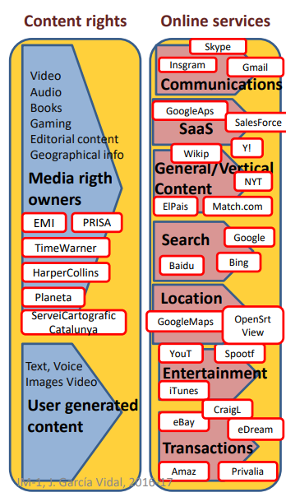
8. El nostre lloc en la cadena d’Internet
Drets de contingut: els usuaris i les empreses generen el contingut.
Serveis online.
Transaccions: connectem usuaris per oferir-los un sistema segur per a vendre i/io comprar roba.
Búsqueda: és possible buscar un tipus específic de roba d’acord als tags assignats per la IA mencionada abans.
Comunicacions: els usuaris podran xatejar per arribar a un acord sobre el preu i/o per les condicions de compra i venda.

Slide 15
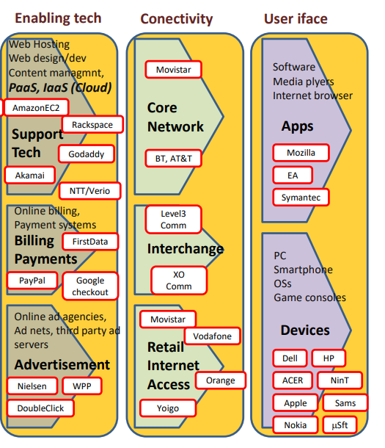
8. El nostre lloc en la cadena d’Internet
Enabling tech
Support tech: farem servir dos models de IA (sistema de recomanació de peces de roba i reconeixement de cos) i firebase hosting.
Pagaments de facturació: Google pay, paypal i targeta de crèdit/dèbit.
Connectivitat: el nostre servidor estarà connectat a un ISP (Movistar).
Interfaç d’usuari.
Aplicacions: software i aplicació web.

Slide 16
9. Tema extra: Cost de les IA’s
Models Entrenats:
Generalment es considera per als models que treballen amb imatges similars als nostres es necessiten unes:
1000 imatges etiquetades com a mínim.
5000 imatges etiquetades per un rendiment similar a l’humà.
Fins a un màxim d’unes 10 M de imatges etiquetades.
Models “Prefabricats”:
Generalment no es consideren com una molt bona opció per la major part d’aplicacions de visió per computador:
Preu estimat: Entre 5000€ i 20000€

Slide 17
9. Tema extra: Cost de les IA’s
Entrenament “a casa”:
AMD Radeon 7900 XTX
64 GB de ram
12 Cores
Entre unes poques hores a uns pocs dies (0.1 €/KWh -> 1 € ~ 12€)
Entrenament com a servei (Microsoft azure com a referencia):
Per unes prestacions mes o menys equivalents (model NO recurrent)
Aproximadament entre 4€ ~ 384€ (4,352€/hora)

Slide 18
10. Bibliografia
Competidors:
Google Lens: https://lens.google/
Billionhands: https://business.billionhands.com/
CamFind: https://camfindapp.com/
PictoFit: https://pictofit.com/pictofit_new/
Backend: https://firebase.google.com/
Frontend: https://www.figma.com/
Funcionalitats:
IBM Cloud: https://www.ibm.com/es-es/cloud
OpenCV: https://viso.ai/computer-vision/the-most-popular-computer-vision-tools/
Tema extra:
Shaip: https://es.shaip.com/blog/how-much-training-data-is-enough/
Azure: https://azure.microsoft.com/es-es/pricing/details/machine-learning/

